Slide 1









Chào mừng các thầy cô về thăm và dự giờ lớp 1C
Môn: Toán
Giáo viên: Nguyễn Thị Mai Hương

Slide 2

Khởi động

Slide 3


Slide 4

BÀI 10: Tiết 3: THÊM VÀO THÌ BẰNG MẤY?

Slide 5



Slide 6
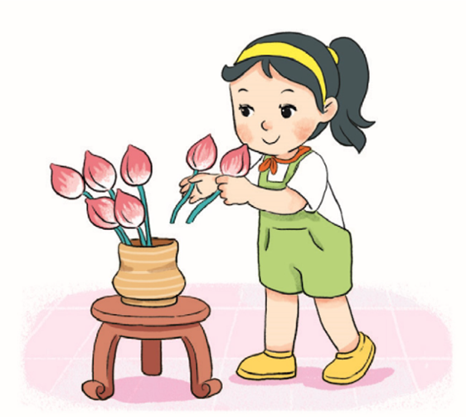
5 bông hoa, thêm 2 bông hoa được mấy bông hoa?

Slide 7


Thêm vào thì bằng mấy?
5
6
7

Slide 8


Slide 9
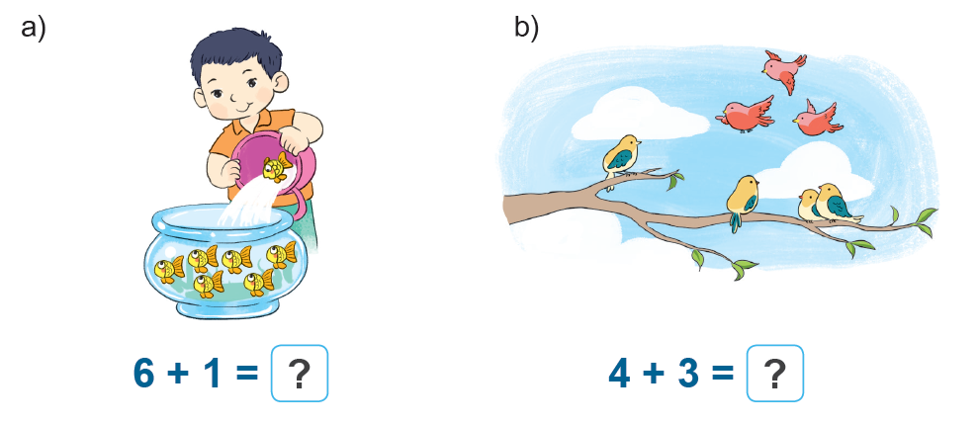
1. Số ?

Slide 10


a)
6 + 1 =
7
?
Notes:
Bấm vào ?

Slide 11
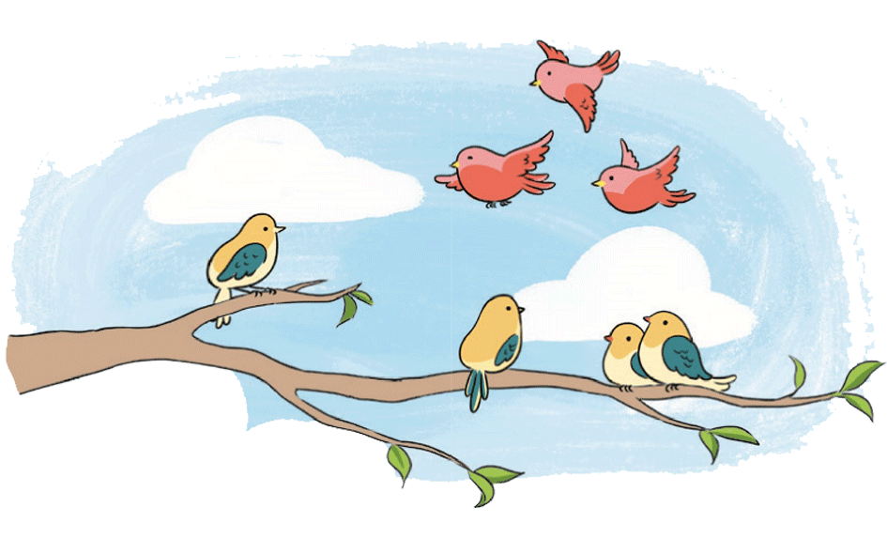
b)
4 + 3 =
7
?

Slide 12
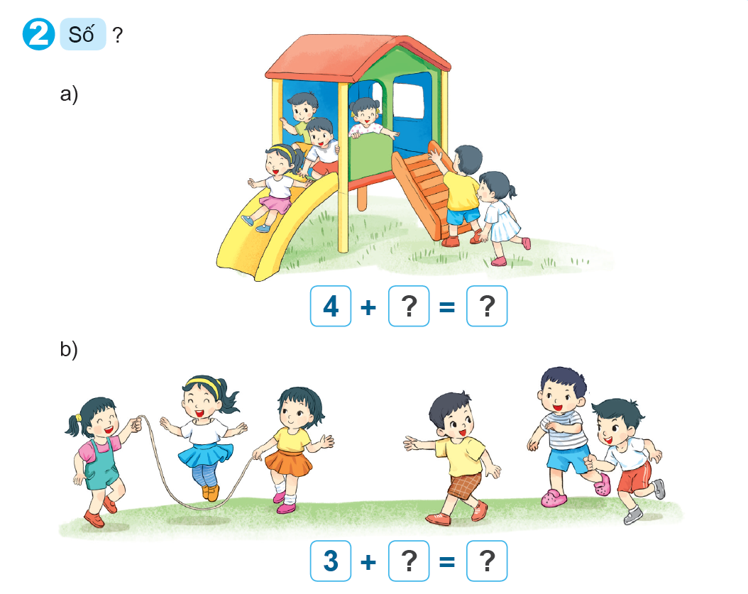
2. Số ?

Slide 13
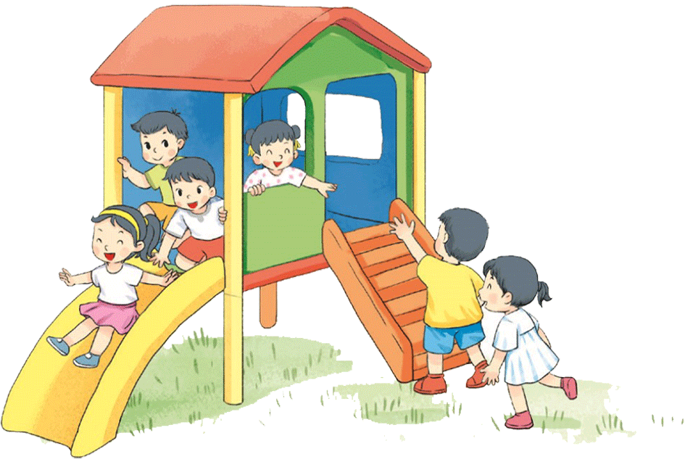
a)
4
+
2
=
6
?
?

Slide 14
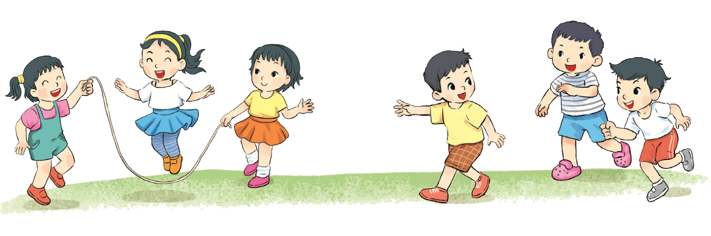
b)
3
+
3
=
?
?
6

Slide 15
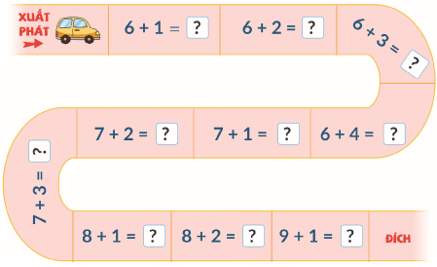
3
Số?
?
?
?
?
?
?
?
?
?
?

Slide 16

Trò chơi
Tiếp sức - về đích

Slide 17


Slide 18

8
7
?
?
9
?
?
9
8
10
?
?
?
10
?
9
?
10
?
10

Slide 19


Tạm biệt và hẹn gặp lại

